Slide 1

الوحدة : الأولى أحسنوا جواركم.
الدرس : أبني لغتي – الجملة الاسميّة / صُور المبتدأ.
المبحث : اللغة العربية.
الصف : الثامن.

Slide 2



الكلية العلمية الإسلامية
الدرس : صور المبتدأ
الوحدة: الأولى
الصف : الثامن
المادة: اللغة العربية
01:00 minutes
النتاجات المتوقعة :
1- يُعرب الطّالبة المبتدأ إعرابًا تامًّا.
2- تنمو لدى الطّالب قيمة الصّبر والمُثابرة.
النتاجات
التمهيد
التقويم القبلي
التقديم
تقويم التكويني
التغذية الراجعة
التمايز
الربط بالحياة
التفكير الناقد
بطاقة خروج

Slide 3



الكلية العلمية الإسلامية
الدرس : صُور المبتدأ
الوحدة: الأولى
الصف : الثامن
المادة: اللغة العربية
02:00 minutes
التّمهيد:
النتاجات
التمهيد
تأمّل الصّورتين الآتيتين وعبّر عن كلّ منهما بجملة.
التقويم القبلي
التقديم
تقويم التكويني
التغذية الراجعة
التمايز
الربط بالحياة
التفكير الناقد
بطاقة خروج

Slide 4

الكلية العلمية الإسلامية
الدرس : صور المبتدأ
الوحدة: الأولى
الصف :الثامن
المادة: اللغة العربية
10:00 minutes
التقويم القبلي :
الجملة التي تبدأ بكلمة مبنيّة هي:
النتاجات
التمهيد
التقويم القبلي
1. السّماءُ صافيةٌ اليومَ.
التقديم
تقويم التكويني
2. مرمى الملعب فارغٌ.
التغذية الراجعة
التمايز
الربط بالحياة
3. مَن سدّدَ الضّربةَ ذكيٌّ.
التفكير الناقد
IRS
بطاقة خروج

Slide 5

الكلية العلمية الإسلامية
الدرس : صور المبتدأ
الوحدة: الأولى
الصف :الثامن
المادة: اللغة العربية
10:00 minutes
التقويم القبلي :
الجملة التي تبدأ بكلمة مبنيّة هي:
النتاجات
التمهيد
التقويم القبلي
1-السّماءُ صافيةٌ اليومَ.
التقديم
تقويم التكويني
2-مرمى الملعب فارغٌ.
التغذية الراجعة
التمايز
الربط بالحياة
3- مَن سدّدَ الضّربةَ ذكيٌّ.
التفكير الناقد
IRS
بطاقة خروج

Slide 6
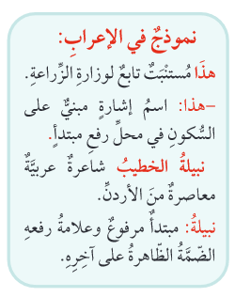
الكلية العلمية الإسلامية
الدرس : صور المبتدأ
الوحدة: الأولى
الصف : الثامن
المادة: اللغة العربية
التقديم: مهمّة
اقرأ الجملتين الآتيتين وأعرب الكلمتين الملوّنتين.
03:00 minutes
النتاجات
التمهيد
هذا مُستنبتٌ تابعٌ لوزارةِ الزّراعةِ.
نبيلةُ الخطيبُ شاعرةٌ عربيّةٌ من الأردنّ.
التقويم القبلي
التقديم
تقويم التكويني
التغذية الراجعة
التمايز
الربط بالحياة
التفكير الناقد
IRS
بطاقة خروج

Slide 7

الكلية العلمية الإسلامية
الدرس : صور المبتدأ
الوحدة: الأولى
الصف : الثامن
المادة:اللغة العربية
06:00 minutes
التقويم التكويني :
اقرأ الجملتين الآتيتين وأعرب الكلمتين الملوّنتين.
النتاجات
التمهيد
التقويم القبلي
الإذاعةُ المدرسيّةُ مواضيعُها مُفيدةٌ.
التقديم
مبتدأ مرفوع وعلامة رفعه الضمة الظاهرة.
تقويم التكويني
التغذية الراجعة
هذهِ الطالبةُ تُشاركُ في مسابقةِ القراءة.
التمايز
الربط بالحياة
اسمُ إشارةٍ مبنيّ في محل رفع مبتدأ.
التفكير الناقد
بطاقة خروج

Slide 8
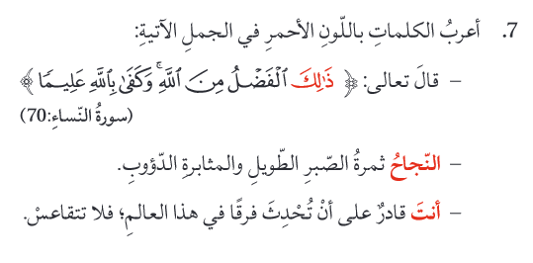

الكلية العلمية الإسلامية
الدرس : صور المبتدأ
الوحدة: الأولى
الصف : الثامن
المادة: اللغة العربية
03:00 minutes
تقويم تكويني : ص28
النتاجات
التمهيد
التقويم القبلي
التقديم
ذلك: اسم إشارةٍ مبني في محل رفع مبتدأ
تقويم التكويني
التغذية الراجعة
التمايز
الربط بالحياة
النجاح: مبتدأ مرفوع وعلامة رفعه الضمة الظاهرة.
التفكير الناقد
أنتَ: ضميرٌ منفصلٌ مبني في محل رفع مبتدأ.
بطاقة خروج
IRS

Slide 9
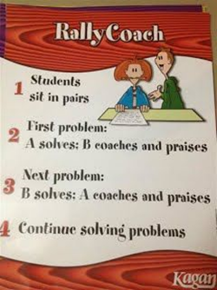
الكلية العلمية الإسلامية
الدرس : صور المبتدأ
الوحدة: الأولى
الصف : الثامن
المادة:اللغة العربية
04:00 minutes
التمايز+ التفكير الناقد:
النتاجات
كيف نعرب المبتدأ في:
- هاتانِ الطالبتانِ مميّزتانِ.
التمهيد
1
التقويم القبلي
وظّف الاسم الموصول (الّتي) في جملة مفيدة بحيث يكون في محلّ رفع مبتدأ.
التقديم
2
تقويم التكويني
التغذية الراجعة
أعرب المبتدأ في جملة:
- المعلّمُ يُصحّحُ الأوراقَ.
3
التمايز
الربط بالحياة
بيّن نوع المبتدأ في جملة:
- هؤلاءِ يُدافعونَ عن أرضهم .
التفكير الناقد
4
بطاقة خروج

Slide 10


الكلية العلمية الإسلامية
الدرس : صور المبتدأ
الوحدة: الأولى
الصف : الثامن
المادة: اللغة العربية
02:00 minutes
التّقويم الختامي + التّقييم الذّاتي:
علامة رفع المبتدأ في جملة (التّينُ من الفاكهةِ المذكورةِ في القرآن):
النتاجات
التمهيد
التقويم القبلي
1- ثبوت النّون
التقديم
تقويم التكويني
2- الياء والنّون
التغذية الراجعة
التمايز
الربط بالحياة
3- الضّمّة
التفكير الناقد
بطاقة خروج

Slide 11
الكلية العلمية الإسلامية
الدرس : صور المبتدأ
الوحدة: الأولى
الصف : الثامن
المادة: اللغة العربية
02:00 minutes
التّقويم الختامي + التّقييم الذّاتي: التغذية الرّاجعة
علامة رفع المبتدأ في جملة (التّينُ من الفاكهةِ المذكورةِ في القرآن):
النتاجات
التمهيد
التقويم القبلي
1- ثبوت النّون
التقديم
تقويم التكويني
2- الياء والنّون
التغذية الراجعة
التمايز
الربط بالحياة
3- الضّمّة
التفكير الناقد
بطاقة خروج

Slide 12
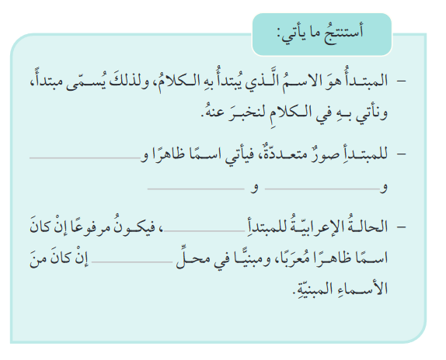
الكلية العلمية الإسلامية
الدرس : صور المبتدأ
الوحدة: الأولى
الصف : الثامن
المادة: اللغة العربية
01:00 minutes
بطاقة الخروج: أكمل بطاقة خروجكِ من الدّرس.
النتاجات
التمهيد
التقويم القبلي
التقديم
اسمَ إشارة
تقويم التكويني
ضميرًا منفصلًا
اسمًا موصولًا
التغذية الراجعة
الرّفعُ
التمايز
رفع المبتدأ
الربط بالحياة
التفكير الناقد
بطاقة خروج

